Slide 1
معـادلـــــــة
المـــــــستقيم

Slide 15
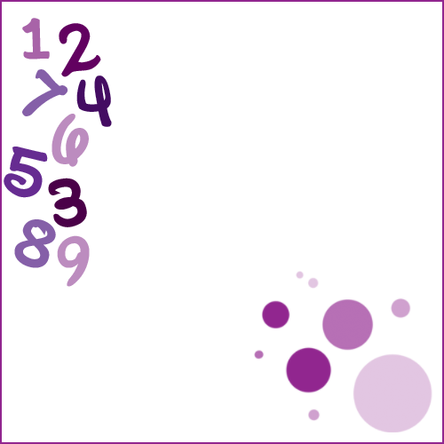
ميل المستقيم y=-3x+2يساوي -3؛لذا فإن ميل المستقيم العمودي علية يساوي .

Slide 16
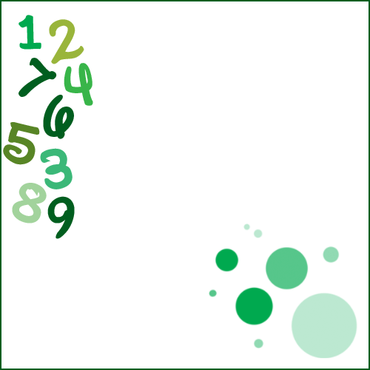

Slide 20
لآ تنسوني من صالح الدعاء
نوف صالح المالكي

